Slide 1
1ª
parte
1-19
João Batista envia dois
discípulos seus a Jesus
2ª
parte
20-24
As três cidades impenitentes
3ª
parte
25-30
O jugo de Jesus

Slide 2
Mateus 11.1
Quando Jesus acabou de dar estas instruções a seus doze discípulos, saiu dali para ir ensinar e pregar nas cidades deles.

Slide 3
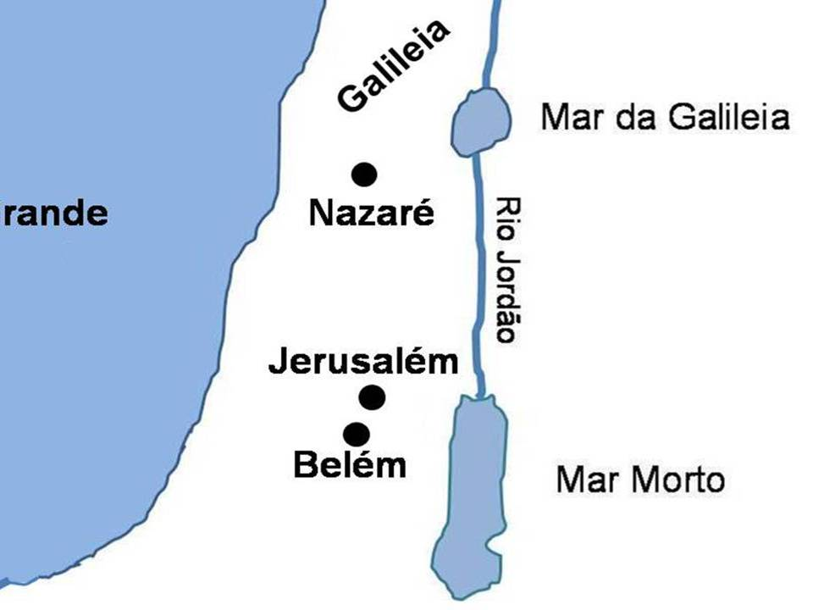
Cafarnaum
Mar
Grande
Qumram

Slide 4
Mateus 11.2,3
Quando João, no cárcere, ouviu falar das obras de Cristo, mandou que seus discípulos fossem perguntar: — Você é aquele que estava para vir ou devemos esperar outro?

Slide 5
Mateus 11.4-6
Então Jesus lhes respondeu: — Voltem e anunciem a João o que estão ouvindo e vendo: os cegos veem, os coxos andam, os leprosos são purificados, os surdos ouvem, os mortos são ressuscitados e aos pobres está sendo pregado o evangelho. E bem-aventurado é aquele que não achar em mim motivo de tropeço.

Slide 6
Mateus 11.7-19
Quando os discípulos de João foram embora, Jesus começou a dizer ao povo a respeito de João: — O que vocês foram ver no deserto? Um caniço agitado pelo vento? O que vocês foram ver? Um homem vestido de roupas finas? Os que vestem roupas finas moram nos palácios reais. Sim, o que foram ver? Um profeta? Sim, eu lhes digo, e muito mais do que um profeta.

Slide 7
Este é aquele de quem está escrito: "Eis que eu envio adiante de você o meu mensageiro, que preparará o caminho diante de você." — Em verdade lhes digo: entre os nascidos de mulher, não apareceu ninguém maior do que João Batista; mas o menor no Reino dos Céus é maior do que ele. Desde os dias de João Batista até agora, o Reino dos Céus sofre violência, e os que usam de força se apoderam dele.

Slide 8
Porque todos os Profetas e a Lei profetizaram até João. E, se vocês o querem reconhecer, ele mesmo é Elias, que estava para vir. Quem tem ouvidos para ouvir, ouça. — Mas a que compararei esta geração? É semelhante a meninos que, sentados nas praças, gritam aos companheiros: "Nós tocamos flauta, mas vocês não dançaram; entoamos lamentações, mas vocês não prantearam."

Slide 9
— Pois veio João, que não comia nem bebia,e as pessoas dizem: "Ele tem demônio!" Veio o Filho do Homem, comendo e bebendo, e as pessoas dizem: "Eis aí um glutão e bebedor de vinho, amigo de publicanos e pecadores!"Mas a sabedoria é justificada por suas obras.

Slide 10
Mateus 11.20-24
Então Jesus começou a repreender as cidades nas quais ele tinha feito muitos milagres, pelo fato de não terem se arrependido: — Ai de você, Corazim! Ai de você, Betsaida! Porque, se em Tiro e em Sidom se tivessem operado os milagres que foram feitos em vocês, há muito que elas teriam se arrependido com pano de saco e cinza.

Slide 11
Mas eu digo a vocês que, no Dia do Juízo, haverá menos rigor para Tiro e Sidom do que para vocês. — E você, Cafarnaum, pensa que será elevada até o céu? Será jogada no inferno! Porque, se em Sodoma se tivessem operado os milagres que foram feitos em você, ela teria permanecido até o dia de hoje. Mas eu digo a vocês que, no Dia do Juízo, haverá menos rigor para a terra de Sodoma do que para você.

Slide 12
Corazim
Cafarnaum
Betsaida
Mar
Grande
Qumram
Sodoma ???

Slide 13
Mateus 11.25-30
Por aquele tempo, Jesus exclamou:
— Graças te dou, ó Pai, Senhor do céu e da terra, porque escondeste estas coisas dos sábios e instruídos e as revelaste aos pequeninos. Sim, ó Pai, porque assim foi do teu agrado. Tudo me foi entregue por meu Pai. Ninguém conhece o Filho, a não ser o Pai; e ninguém conhece o Pai, a não ser o Filho e aquele a quem o Filho o quiser revelar.

Slide 14
— Venham a mim todos vocês que estão cansados e sobrecarregados, e eu os aliviarei. Tomem sobre vocês o meu jugo e aprendam de mim, porque sou manso e humilde de coração; e vocês acharão descanso para a sua alma. Porque o meu jugo é suave, e o meu fardo é leve.

